Slide 1
https://docs.google.com/spreadsheets/d/1ykZpTt5hdaOWKQ_x8V4iNFo_d0B11T7FtlVJJdvU-5Q/edit?gid=976069772#gid=976069772
Это животные в которые Саша колол смесь баркодных библиотек A2 и A1. Дальше Саша ставил PCR вокруг 5 баркодов. А также PCR вокруг junction junc bc5 + bc1. Надо получить список баркодов, существующих в этом животном.

Slide 2
Ищем анкоры баркодов в каждом риде r1 и r2 в forward и reverse ориентации.
Мерджим полученные файлы

Slide 3
Посчитаем статистику для образцов Embr
sample | bc1_depth_thr | % of bc0 reads | n_bc0 | bc2_depth_thr | % of bc1 reads | n_bc1 | bc3_depth_thr | % of bc2 reads | n_bc2 | bc4_depth_thr | % of bc3 reads | n_bc3 | bc5_depth_thr | % of bc4 reads | n_bc4 | bc1_bc5_depth_thr | % of bc1_bc5 reads | n_bc1_bc5
Embr10_CN10_x6 | 1000 | 96.02018145727165 | 10 | 1000 | 94.6308450006887 | 10 | 1000 | 95.01845570332083 | 11 | 1000 | 95.72015421817794 | 11 | 1000 | 93.33990539178542 | 8 | 1000 | 0.0 | 0
Embr11_CN2_x6 | 1000 | 96.13364760368854 | 10 | 1000 | 92.0700093565964 | 10 | 1000 | 94.48571000231694 | 10 | 1000 | 93.05340182205853 | 9 | 1000 | 92.19606233154241 | 9 | 1000 | 0.0 | 0
Embr19_CN5_x6 | 1000 | 97.2571305641706 | 13 | 1000 | 96.74905676556337 | 13 | 1000 | 95.9827033059004 | 14 | 1000 | 96.40251058835536 | 14 | 1000 | 94.64115508172415 | 13 | 1000 | 0.0 | 0
Embr17_CN12_x6 | 1000 | 95.78993506119012 | 58 | 1000 | 93.86104747527 | 59 | 1000 | 94.73698182440285 | 59 | 1000 | 93.24229499928734 | 53 | 1000 | 91.55693912750831 | 55 | 1000 | 0.0 | 0
Взяла для всех баркодов порог покрытия 1000, потому что в Embr10 видно четкую ступеньку по покрытию. Junction почти нет. Они находятся, но у них покрытие в Embr10 максимальное 30. Возможно их можно использовать, но скорее всего в баркодах этих будут ошибки.

Slide 4
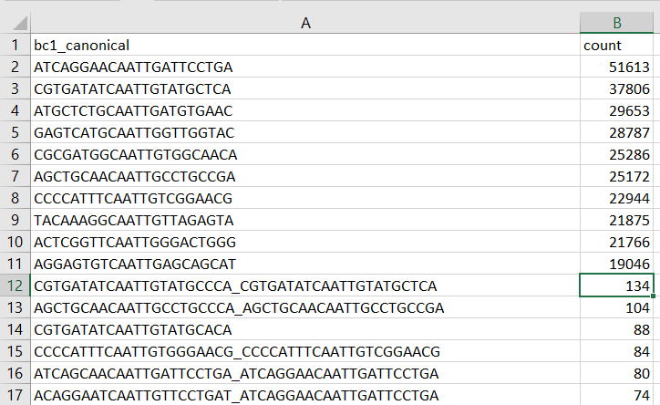
Ступенька в Embr10

Slide 5
bc1_bc5_canonical | count
ATCAGGAACAATTGATTCCTGA_AGGAAAATATGCATTGTTATAA | 30
CGTGATATCAATTGTATGCTCA_AGGAAAATATGCATTGTTATAA | 21
AGCTGCAACAATTGCCTGCCGA_AGAACACATGCATTGAAACGC | 20
CGTGATATCAATTGTATGCTCA_AGAACACATGCATTGAAACGC | 18
ACTCGGTTCAATTGGGACTGGG_AACCTAGAATGCATCACACGAC | 16
CGCGATGGCAATTGTGGCAACA_AATCAATTATGCATCTAAAAGT | 16
CGTGATATCAATTGTATGCTCA_AACCTAGAATGCATCACACGAC | 16
ATGCTCTGCAATTGATGTGAAC_CGAAGAATATGCATCAGCAGTC | 14
CGCGATGGCAATTGTGGCAACA_AGGAAAATATGCATTGTTATAA | 14
ATCAGGAACAATTGATTCCTGA_CGAAGAATATGCATCAGCAGTC | 13
CGTGATATCAATTGTATGCTCA_AATCAATTATGCATCTAAAAGT | 13
TACAAAGGCAATTGTTAGAGTA_CGCACGACATGCATTCATGCCA | 13
ATCAGGAACAATTGATTCCTGA_AATCAATTATGCATCTAAAAGT | 12
CGTGATATCAATTGTATGCTCA_CGAAGAATATGCATCAGCAGTC | 12
ATCAGGAACAATTGATTCCTGA_AGAACACATGCATTGAAACGC | 11
ATGCTCTGCAATTGATGTGAAC_AAACGATCATGCATAAAGTAAA | 11
ATCAGGAACAATTGATTCCTGA_AACCTAGAATGCATCACACGAC | 10
ATGCTCTGCAATTGATGTGAAC_AGAACACATGCATTGAAACGC | 10
ATGCTCTGCAATTGATGTGAAC_AGGAAAATATGCATTGTTATAA | 10
CGTGATATCAATTGTATGCTCA_AAACGATCATGCATAAAGTAAA | 10
GAGTCATGCAATTGGTTGGTAC_AAACGATCATGCATAAAGTAAA | 10
AGCTGCAACAATTGCCTGCCGA_AATCAATTATGCATCTAAAAGT | 9
ATCAGGAACAATTGATTCCTGA_CGCACGACATGCATTCATGCCA | 9
ATGCTCTGCAATTGATGTGAAC_AACCTAGAATGCATCACACGAC | 9
CGCGATGGCAATTGTGGCAACA_AGAACACATGCATTGAAACGC | 9
CGTGATATCAATTGTATGCTCA_CGCACGACATGCATTCATGCCA | 9
CGTGATATCAATTGTATGCTCA_GGGAGTAGATGCATTGTCTTTA | 9
TACAAAGGCAATTGTTAGAGTA_AGAACACATGCATTGAAACGC | 9
Junction в ES10

Slide 6
Es образцы
sample | bc1_depth_thr | % of bc1 reads | n_bc1 | bc2_depth_thr | % of bc2 reads | n_bc2 | bc3_depth_thr | % of bc3 reads | n_bc3 | bc4_depth_thr | % of bc4 reads | n_bc4 | bc5_depth_thr | % of bc5 reads | n_bc5 | bc1_bc5_depth_thr | % of bc1_bc5 reads | n_bc1_bc5
mES1-2_CNb25_x6 | 1000 | 95.18571458330996 | 226 | 1000 | 93.85915839722064 | 231 | 1000 | 92.56663423933466 | 212 | 1000 | 89.3707308256976 | 188 | 1000 | 89.03099347455573 | 198 | 1000 | 0.0 | 0
mES1-3_CN4_x6 | 1000 | 90.90222814612109 | 7 | 1000 | 86.31559890470479 | 11 | 1000 | 88.741528034504 | 13 | 1000 | 88.25357928890703 | 11 | 1000 | 90.74656930630744 | 10 | 1000 | 0.0 | 0
mES1-6_CNb25_x6 | 1000 | 95.43327151753317 | 72 | 1000 | 93.04223058688875 | 90 | 1000 | 94.356856592065 | 102 | 1000 | 92.08457074353595 | 82 | 1000 | 92.93729265859336 | 67 | 1000 | 0.0 | 0
mES2-2_CNb25_x6 | 1000 | 95.63655021922176 | 33 | 1000 | 93.66000057104726 | 54 | 1000 | 94.95036953992063 | 40 | 1000 | 96.01130764881674 | 43 | 1000 | 91.88789847932279 | 36 | 1000 | 61.39170710189678 | 6
mES2-8_CN22_x6 | 1000 | 96.20950418150527 | 41 | 1000 | 95.43686036442072 | 42 | 1000 | 95.55468662543103 | 41 | 1000 | 95.86658298215727 | 40 | 1000 | 93.67219964019812 | 38 | 1000 | 0.0 | 0
mES5-5_CN16_x6 | 1000 | 95.29949272266488 | 14 | 1000 | 93.619400551649 | 32 | 1000 | 94.89473726070324 | 33 | 1000 | 93.20593940748114 | 27 | 1000 | 92.80897549863882 | 14 | 1000 | 76.04353509865321 | 2
Здесь как будто побольше junctions

Slide 7
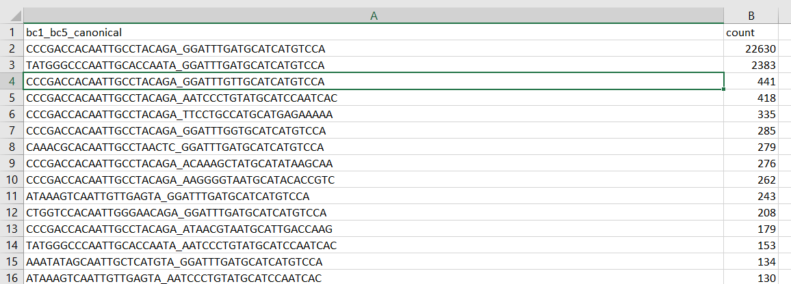
Так выглядят junctions bc1_bc5 для mES5_5_CN16

Slide 8
Решили проверить, есть ли пересечения баркодов между образцами
sample | Embr10_CN10_x6 | Embr11_CN2_x6 | Embr19_CN5_x6 | Embr17_CN12_x6 | mES1-2_CNb25_x6 | mES1-3_CN4_x6 | mES1-6_CNb25_x6 | mES2-2_CNb25_x6 | mES2-8_CN22_x6 | mES5-5_CN16_x6
Embr10_CN10_x6 | 50 | 0 | 0 | 0 | 0 | 0 | 0 | 0 | 0 | 0
Embr11_CN2_x6 | 0 | 48 | 0 | 0 | 0 | 0 | 0 | 0 | 0 | 0
Embr19_CN5_x6 | 0 | 0 | 67 | 3 | 0 | 0 | 0 | 0 | 0 | 0
Embr17_CN12_x6 | 0 | 0 | 3 | 284 | 2 | 0 | 0 | 0 | 0 | 0
mES1-2_CNb25_x6 | 0 | 0 | 0 | 2 | 1055 | 0 | 0 | 0 | 0 | 0
mES1-3_CN4_x6 | 0 | 0 | 0 | 0 | 0 | 52 | 0 | 0 | 0 | 0
mES1-6_CNb25_x6 | 0 | 0 | 0 | 0 | 0 | 0 | 413 | 0 | 0 | 0
mES2-2_CNb25_x6 | 0 | 0 | 0 | 0 | 0 | 0 | 0 | 206 | 0 | 0
mES2-8_CN22_x6 | 0 | 0 | 0 | 0 | 0 | 0 | 0 | 0 | 202 | 0
mES5-5_CN16_x6 | 0 | 0 | 0 | 0 | 0 | 0 | 0 | 0 | 0 | 120
Получается, что есть пересекающиеся баркоды междe Embr17 и Embr19, а также между Embr17 и mES1-2

Slide 9
Embr17_CN12_x6 and Embr19_CN5_x6 | AGGACGTCCAATTGCATATGAA | Bc1
Embr17_CN12_x6 and Embr19_CN5_x6 | TAGTTAAGATGCATTCGGATGA | bc5
Embr17_CN12_x6 and Embr19_CN5_x6 | GATTTCTCTCTAGATGGAAAAC | bc4
Embr17_CN12_x6 and mES1-2_CNb25_x6 | AATAGATATCTAGACGGATCGG | bc4
Embr17_CN12_x6 and mES1-2_CNb25_x6 | AGGGTCGGATGCATTTAGTTTG | bc5
Саша говорит, что это ничего страшного, потому что мы обрабатывали одной и той же библиотекой, и может там были какие то супер представленные баркоды и нам так повезло, что они попали в разных животных.

